Slide 1

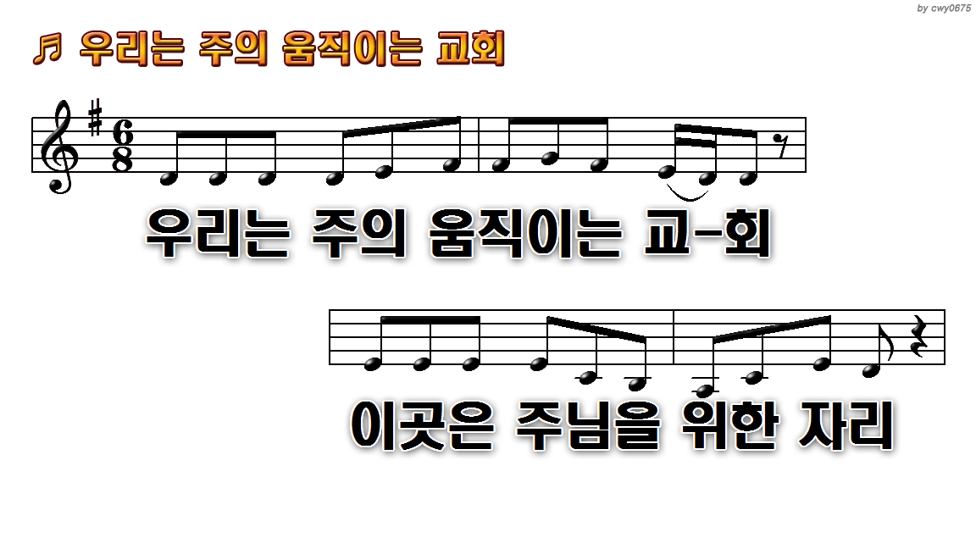
1.우리는 주의 움직이는 교회
3.나의 노래로 주님의 성전을
7.하나님 우리가 이곳에 섰으니

Slide 2
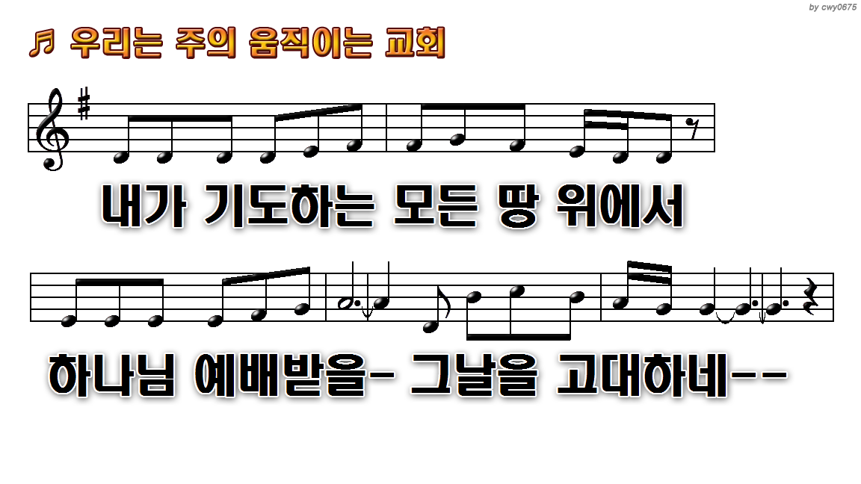
1.우리는 주의 움직이는 교회
3.나의 노래로 주님의 성전을
7.하나님 우리가 이곳에 섰으니

Slide 3
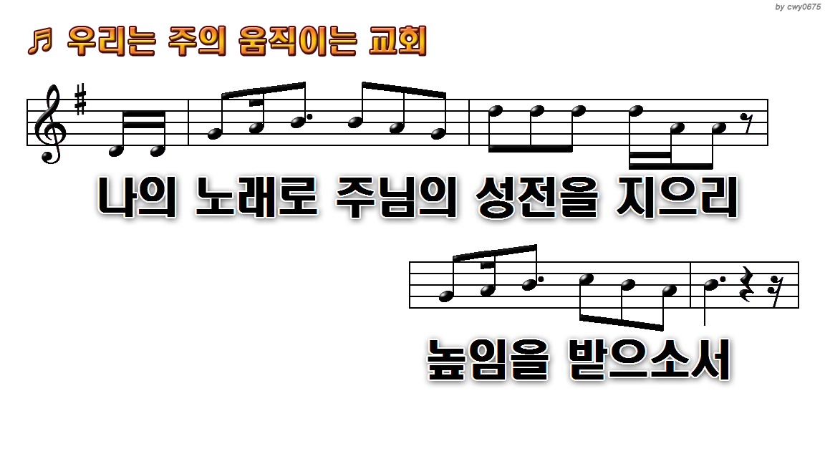
1.우리는 주의 움직이는 교회
3.나의 노래로 주님의 성전을
7.하나님 우리가 이곳에 섰으니

Slide 4
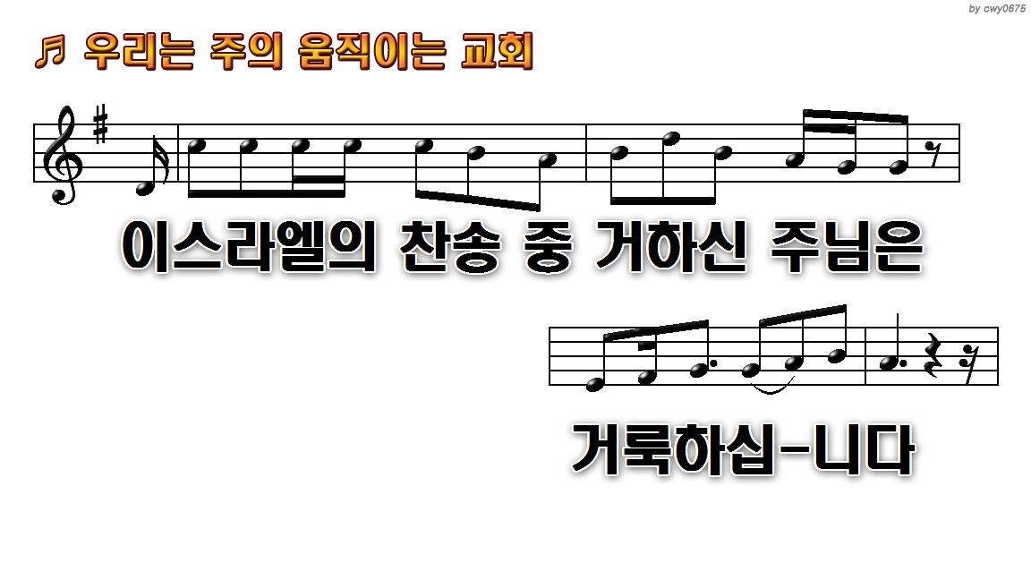
1.우리는 주의 움직이는 교회
3.나의 노래로 주님의 성전을
7.하나님 우리가 이곳에 섰으니

Slide 5
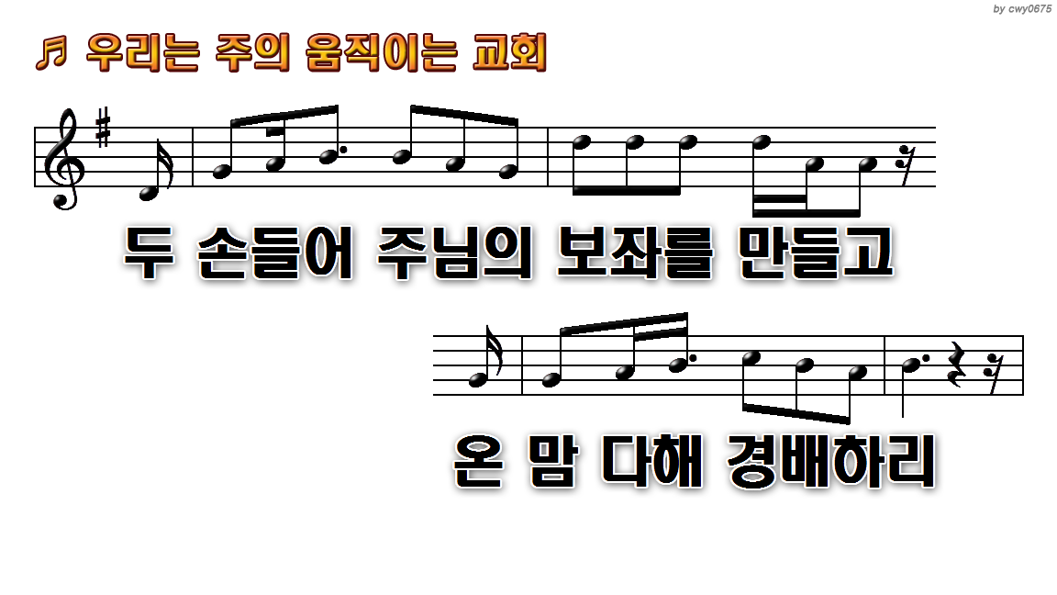
1.우리는 주의 움직이는 교회
3.나의 노래로 주님의 성전을
7.하나님 우리가 이곳에 섰으니

Slide 6
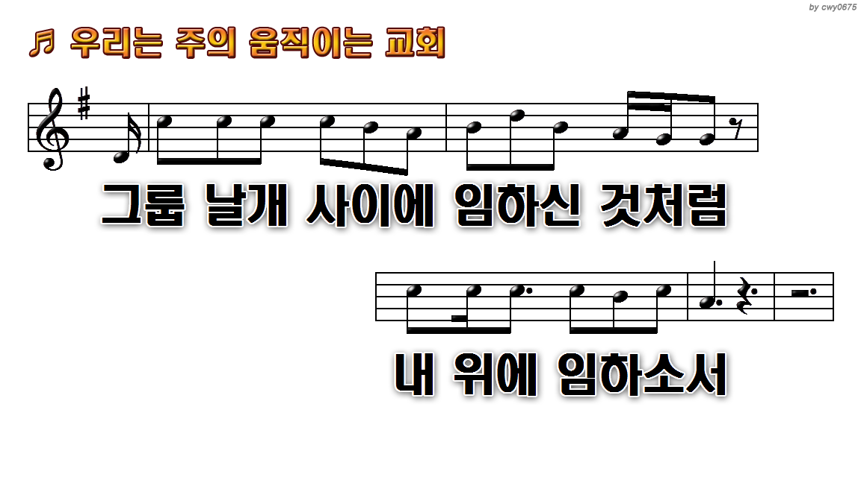
1.우리는 주의 움직이는 교회
3.나의 노래로 주님의 성전을
7.하나님 우리가 이곳에 섰으니

Slide 7
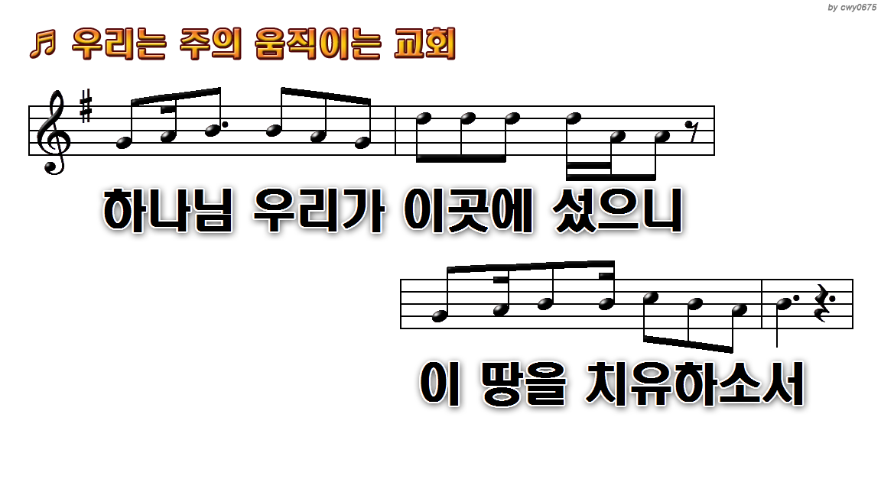
1.우리는 주의 움직이는 교회
3.나의 노래로 주님의 성전을
7.하나님 우리가 이곳에 섰으니

Slide 8
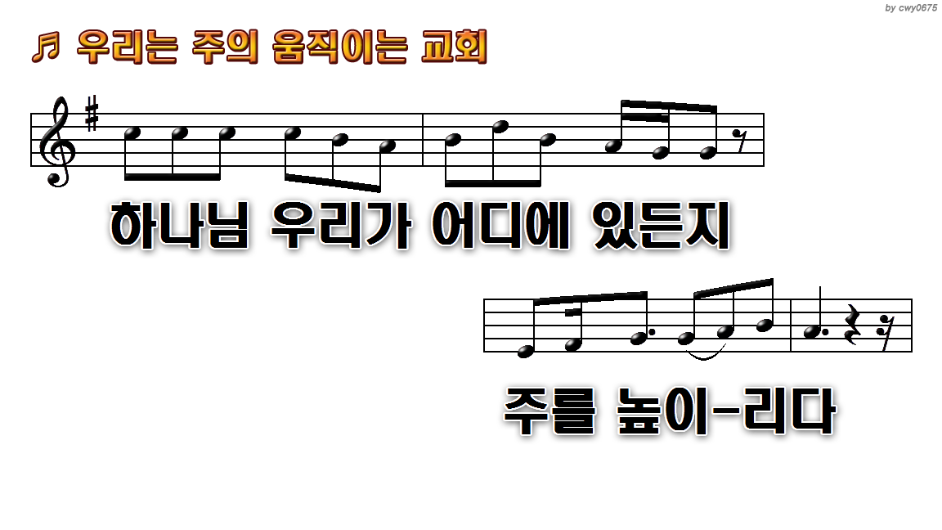
1.우리는 주의 움직이는 교회
3.나의 노래로 주님의 성전을
7.하나님 우리가 이곳에 섰으니

Slide 9
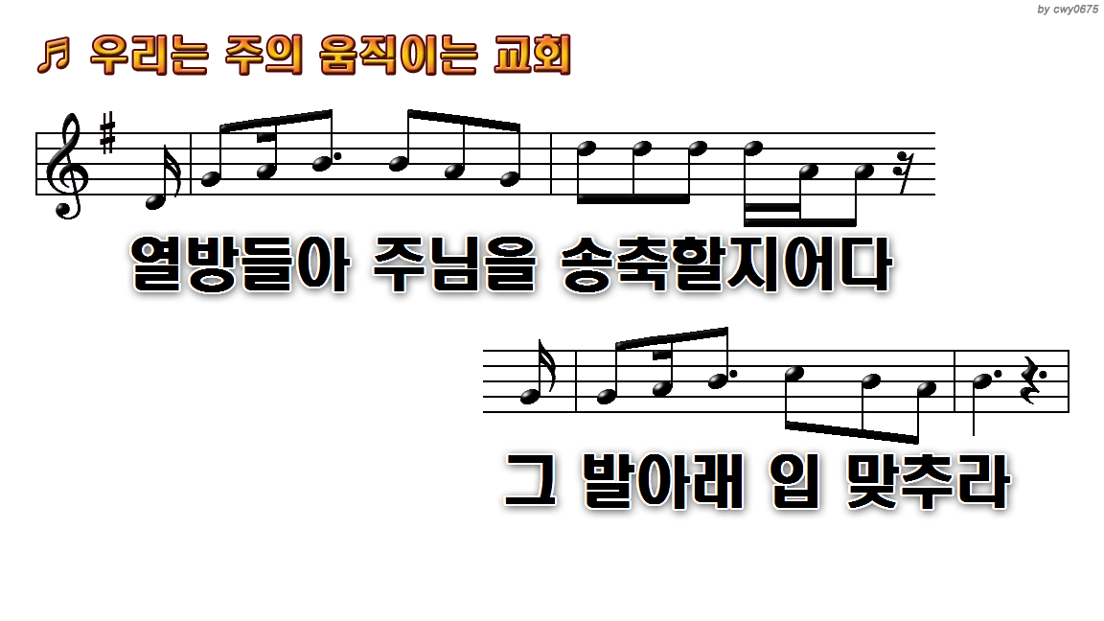
1.우리는 주의 움직이는 교회
3.나의 노래로 주님의 성전을
7.하나님 우리가 이곳에 섰으니

Slide 10
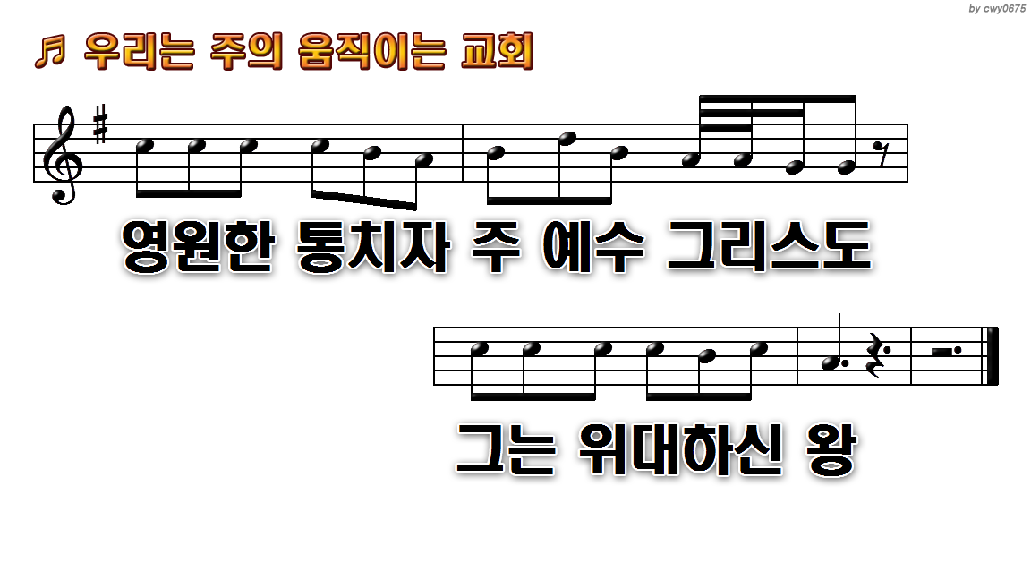
1.우리는 주의 움직이는 교회
3.나의 노래로 주님의 성전을
7.하나님 우리가 이곳에 섰으니

